Slide 1
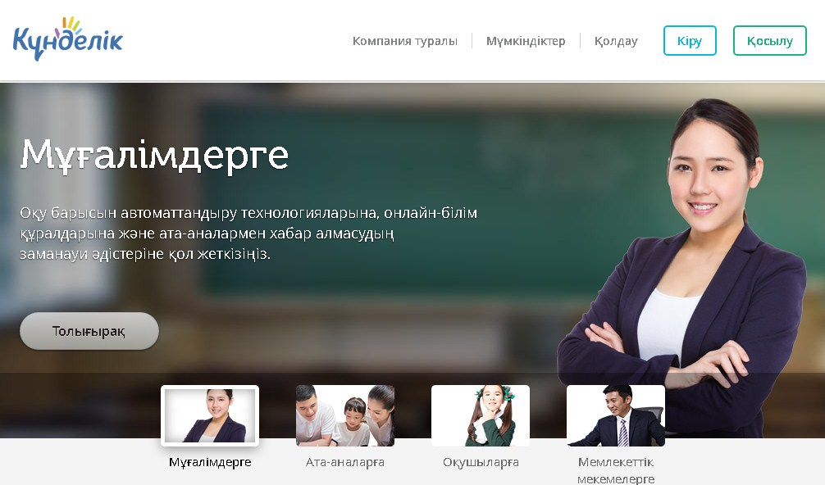

Slide 2
Элетрондық журнал қатан есептіліктегі құжаттың бірі. Сондықтан ұстаздар электрондық журналды уақытылы толтырып
жүрейік. Сынып жетекшілер сіздерге арнайы тапсырма апатасына бір рет өз сыныптарыңыздың журналын тексеріп
әкімшілікке есеп беріп отырасыздар. Мәзір жолағынан Есептерге кіріп ЭЖК жүргізу статистикасы өрісінен
сыныптар деген қатардан өз сыныбыңызды таңдап аласыз. Қай аралықты тексеру керек сол уақытты, ай, күнің
көрсетіп сынып журналдың дұрыс толтырылғаның анықтай аласыз. Тақырыптардың жазылуын, үй
тапсырмасының берілуін журналдың уақытылы жүргізілуін қадағалай аласыз.
Және сынып жетекшісігн деген жолды таңдау арқылы формативті бағалардың қоюлуын. БЖБ ТБЖ
бағаларын көре аласыз.
Kundelik.kz белсенділік мектеп бойынша өте төмен. Оқушылар күнделікке кірмейді.
Ата-аналарда күнделікке кірмейді. Күнделікке кіру дағдыларын қалыптастырыңыздар. Оқушылар күнделікті
кіру үшін тек сынып жетекші ғана емес пән мұғалімдері сіздерде жұмыс жасаңыздар. Оқушын күнделікке
кіру үшін әрекет жасау керек.
2 тоқсанның 1-ші аптасына сабақ кестесі жарияланды. Сабақ кестелеріңізді қарап қателіктер болса ескертіңіздер.
Әсіресе топқа бөлінетін пәндер топтарыңызды мұқият қарап шығыңыздар. Сабақ кестесінде өзгерістер бар.

Slide 3
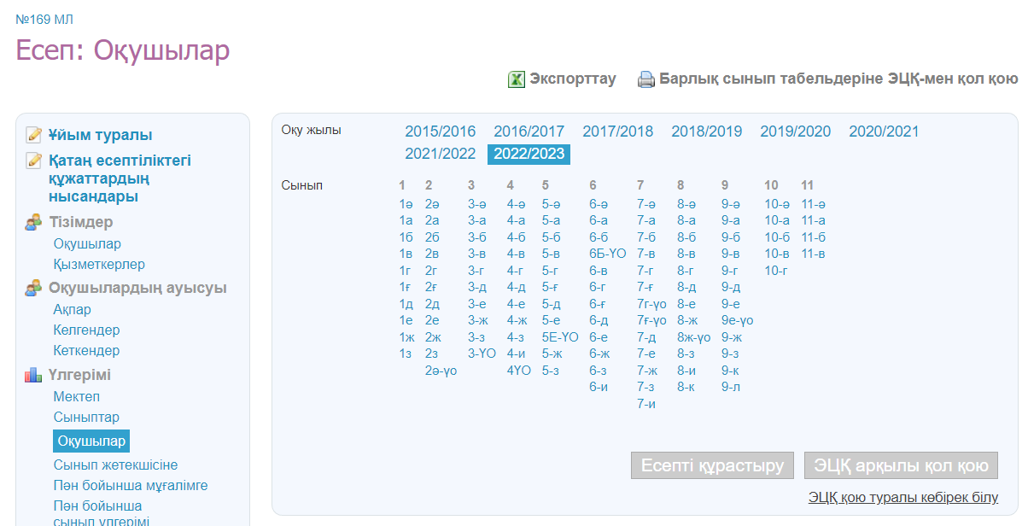
«Күнделік» жүйесінде оқушылардың үлгерім бойынша табельдеріне қол қою мүмкіндігі пайда болды.
Табельді алу үшін МЕКТЕП – ЕСЕПТЕР – Үлгерімі – оқушылар деген жолдарды таңдау арқылы жүзеге асырамыз. Оқушылар деген қатарды таңдағанда бізде мынандай терезе пайда болады.

Slide 4
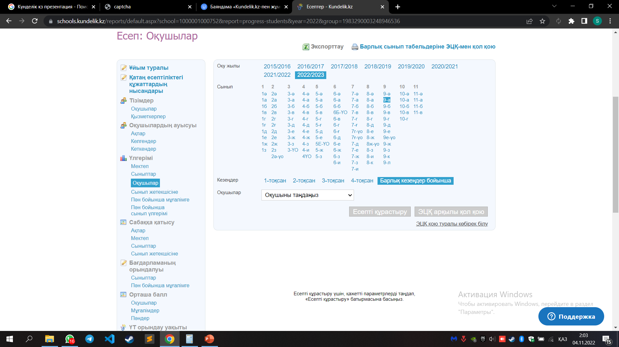
Сыныпты таңдағаннан кейін. Бізде мынандай жолдар пайда болады.

Slide 5
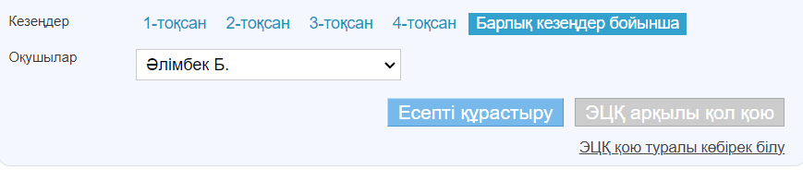
.
Кезеңдер жолынан Барлық кезеңдер бойынша деген жолды таңдаймыз. Кеткен оқушыны таңдаймыз.
Одан Есепті құрастыру батырмасын басамыз.

Slide 6
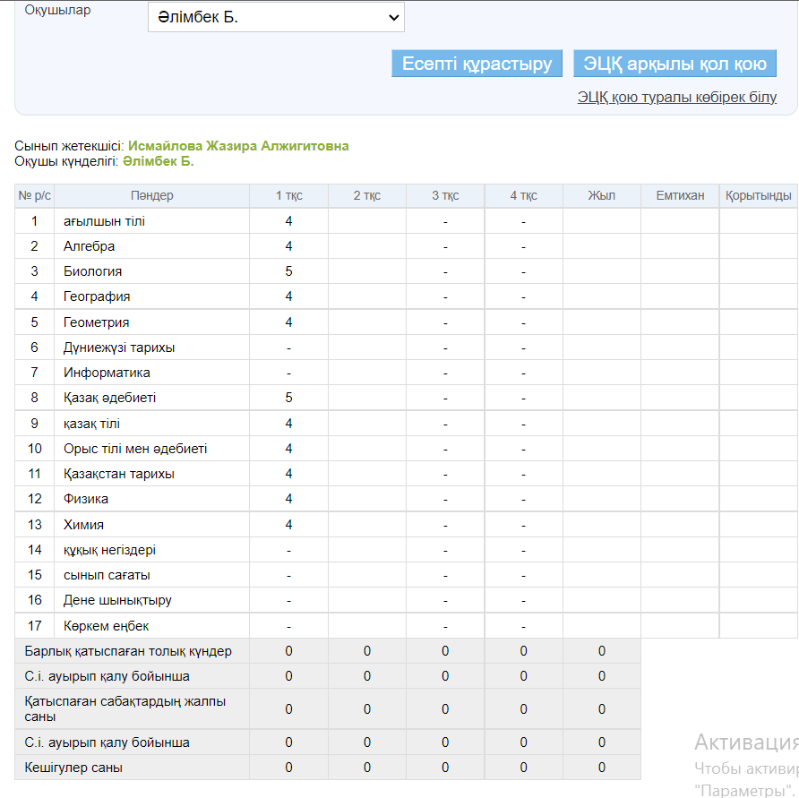



Есепті құрастыру батырмасын басақанда.
Таңдаған оқушымыздың бағасы терезе пайда болады.
.
ЭЦҚ арқылы қол қою деген батырманы басасыздар.

Slide 7
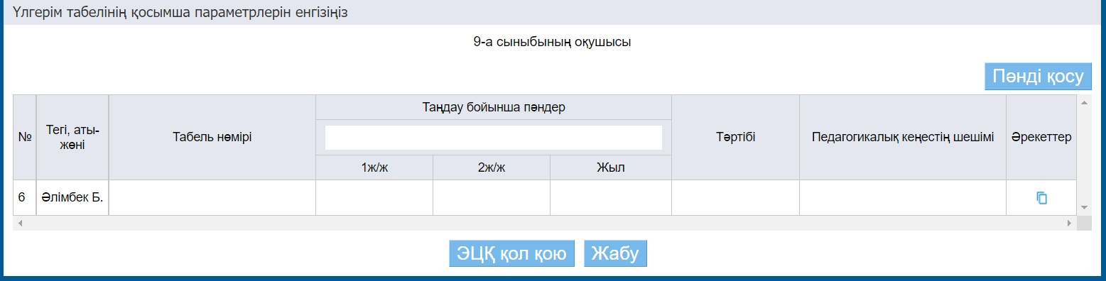
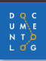

.
ЭЦҚ арқылы қол қою деген батырманы басқанда бізде мынандай терезе пайда болады.
ЭЦҚ қол қою батырмасын басасыз.
https://business.documentolog.kz/service күнделіктен басқа жеке сайт ашылады.

Slide 8
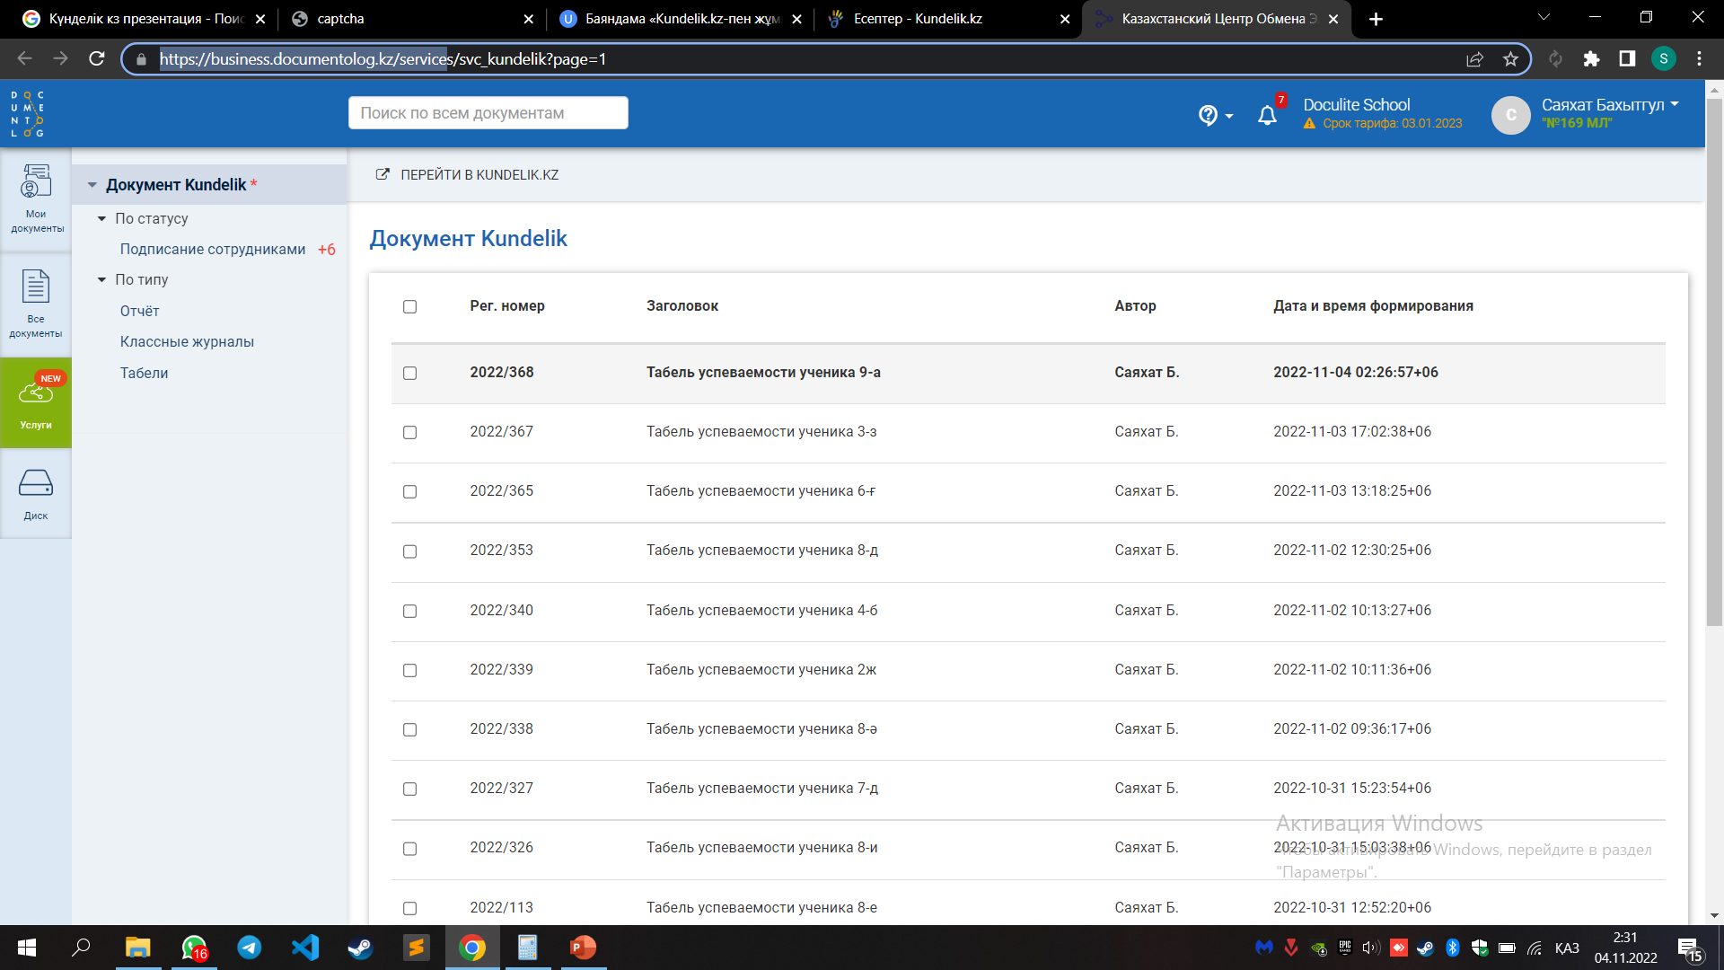



Slide 9
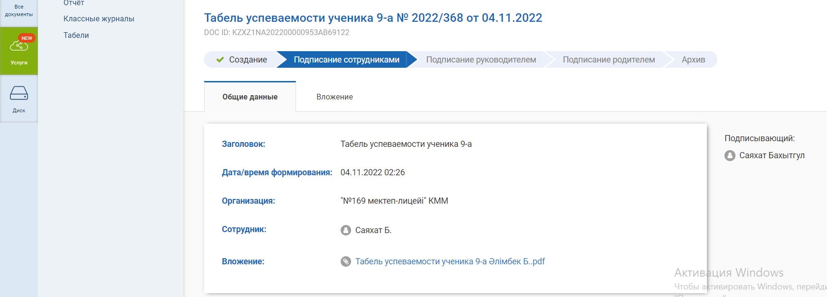


Slide 10
